Slide 1
用高斯消元法
解线性方程组
北京景山学校 何江舟

Slide 2
GPA排名系统（CTSC2001）
高等院校往往采用GPA来评价学生的学术表现。传统的排名方式是求每一个学生的平均成绩，以平均成绩作为依据进行排名。对于不同的课程，选课学生的平均成绩会受到课程的难易程度等因素的影响，因此这种排名方式不够合理。
为此，我们需要对排名系统进行这样的改进：对第i门课的每一个学生的成绩加上一个特定的修正值di（调整后的成绩不按照百分制），使得经过调整后，该课的平均分等于选该课的所有学生的所有课的平均分。对每一门课都这样调整，使得上述条件对所有课程都满足。
你的任务是根据一个年级学生某学年的成绩，通过上述调整，得出他们的排名。

Slide 3
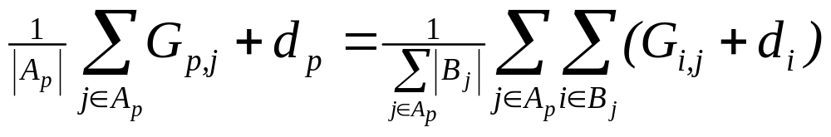
简要分析
A_{i}：选修第i门课的学生的集合
B_{j}：第j个学生选修课程的集合
G_{i,j}：第j个学生第I门课的成绩
d_{i}：第i门课的修正值
对于第p门课，可列出如下关系式：
这是关于d_{i}（i=1,2,…,n）的线性方程，我们可以整理出n个这样的方程。

Slide 4
线性方程组的一般形式
下面是n元线性方程组的一般形式：
a_{1,1}x₁+a_{1,2}x₂+……+a_{1,n}x_{n}=b₁
a_{2,1}x₁+a_{2,2}x₂+……+a_{2,n}x_{n}=b₂
……
a_{n,1}x₁+a_{n,2}x₂+……+a_{n,n}x_{n}=b_{n}
我们可以把它表示为增广矩阵的形式：
a_{1,1} a_{1,2} …… a_{1,n} b₁
a_{2,1} a_{2,2} …… a_{2,n} b₂
……
a_{n,1} a_{n,2} …… a_{n,n} b_{n}

Slide 5
先看一个例子
2 -1 3 1
4 2 5 4
1 2 0 7
×2 ×0.5
2 -1 3 1
4 -1 2
2.5 -1.5 6.5
×2.5
得出：
x₃=5.25/(-0.875)=-6
x₂=(2-(-1)x₃)/4=-1
x₁=(1-(-1)x₂-3x₃)/2=9
2 -1 3 1
4 -1 2
-0.875 5.25

Slide 6
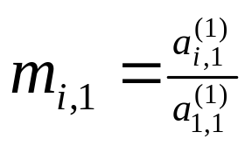
消元过程
a_{1,1}⁽¹⁾ a_{1,2} ⁽¹⁾ …… a_{1,n} ⁽¹⁾ b₁ ⁽¹⁾
a_{2,1}⁽¹⁾ a_{2,2} ⁽¹⁾ …… a_{2,n} ⁽¹⁾ b₂ ⁽¹⁾
……
a_{n,1}⁽¹⁾ a_{n,2} ⁽¹⁾ …… a_{n,n} ⁽¹⁾ b_{n} ⁽¹⁾
注：用上标(k)表示第k次消元前的状态
第1次消元，第1行的乘数：
（i=2,3,…,n）
得到新的增广矩阵：
a_{1,1}⁽¹⁾ a_{1,2} ⁽¹⁾ …… a_{1,n} ⁽¹⁾ b₁ ⁽¹⁾
a_{2,2} ⁽²⁾ …… a_{2,n} ⁽²⁾ b₂ ⁽²⁾
……
a_{n,2} ⁽²⁾ …… a_{n,n} ⁽²⁾ b_{n} ⁽²⁾
a_{i,j}⁽²⁾=a_{i,j}⁽¹⁾-m_{i,1}a_{1,j}⁽¹⁾
b_{i}⁽²⁾=b_{i}⁽¹⁾-m_{i,1}b₁⁽¹⁾
（i,j=2,3,…,n）

Slide 7
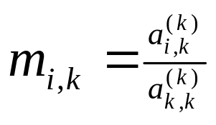
消元过程
第k次消元前的增广矩阵：
a_{1,1}⁽¹⁾ a_{1,2} ⁽¹⁾ ………… a_{1,n} ⁽¹⁾ b₁ ⁽¹⁾
a_{2,2} ⁽²⁾ ………… a_{2,n} ⁽²⁾ b₂ ⁽²⁾
…………
a_{k,k}^{(k)} …… a_{k,n} ^{(k)} b_{k} ^{(k)}
……
a_{n,k}^{(k)} …… a_{n,n} ^{(k)} b_{n} ^{(k)}
第k步消元的主元素
第k步消元的主行
第k次消元，第k行的乘数：
（i=k+1,k+2,…,n）
a_{i,j}^{(k+1)}=a_{i,j}^{(k)} -m_{i,k}a_{k,j}^{(k)}
b_{i}^{(k+1)}=b_{i}^{(k)} -m_{i,k}b_{k}^{(k)}
增广矩阵的变化：
（i,j=k+1,k+2,…,n）

Slide 8
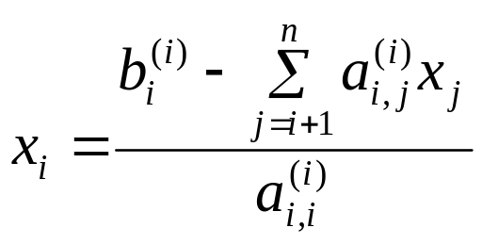
回代过程
最后得到的增广矩阵：
a_{1,1}⁽¹⁾ a_{1,2} ⁽¹⁾ …… a_{1,n} ⁽¹⁾ b₁ ⁽¹⁾
a_{2,2} ⁽²⁾ …… a_{2,n} ⁽²⁾ b₂ ⁽²⁾
……
a_{n,n} ^{(n)} b_{n} ^{(n)}
最终结果的计算：

Slide 9
为什么要选主元素
前面介绍的消元法都是按照自然顺序，即x₁、x₂、……、x_{n}的顺序消元的。有：
所以每一次消元的主元素都不能为0。如果按照自然顺序消元的过程中出现的a_{k,k}^{(k)}=0，那么消元无法继续进行下去。或者| a_{k,k}^{(k)} |很小，也会严重影响计算精度。

Slide 10
为什么要选主元素
例如（假设运算过程中使用单精度实数）：
10⁻¹⁰ 1 1
1 1 2
10⁻¹⁰ 1 1
-10¹⁰ -10¹⁰
解得：x₁=0，x₂=1
这个解与第二个方程差异很大。究其原因，因为消元过程中第一个方程所乘的系数过大，使得上式“吃掉”了下式，所以在结果中根本无法体现下式。
但如果调整一下顺序：
1 1 2
10⁻¹⁰ 1 1
1 1 2
1 1
解得：x₁=1，x₂=1，这个解基本符合原方程
所以每次消元的主元素的绝对值应该尽可能大，使得与主行相乘的乘数尽可能小。

Slide 11
选主元素
a_{1,1}⁽¹⁾ a_{1,2} ⁽¹⁾ ………… a_{1,n} ⁽¹⁾ b₁ ⁽¹⁾
a_{2,2} ⁽²⁾ ………… a_{2,n} ⁽²⁾ b₂ ⁽²⁾
…………
a_{k,k}^{(k)} …… a_{k,n} ^{(k)} b_{k} ^{(k)}
………
a_{l,k}^{(k)} …… a_{l,n}^{(k)} b_{l}^{(k)}
………
a_{n,k}^{(k)} …… a_{n,n} ^{(k)} b_{n} ^{(k)}
进行第k次消元时，将a_{k,k}一下各元素（包括a_{k,k}）进行比较，将其中的最大者所在行与第k行交换。

Slide 12
无解的情况
如果在消元的过程中，增广矩阵出现这样一行：左侧各未知数的系数都为0，而右侧的常数项不为0，则意味着方程组无解。

Slide 13
无数组解的情况
在消元过程中，出现这样一行：各未知数的系数和常数项都为0。这相当于少了一个方程，也就是接下来的消元过程中，方程的个数少于未知数的个数，方程要么无解，要么有无数组解。下面讨论对于这样的方程，如何得到一组解。先看这样一个方程：
4 2 3 9
2 1 1 4
2 1 2 5
4 2 3 9
0 0 -0.5 -0.5
0 0 0.5 0.5
如果继续消元（消第2列），必须保证a_{2,2}≠0，可是第2列中不存在非0的项。

Slide 14
无数组解的情况
只能够把第3列的元素作为第2次消元的主元素，进行消元：
4 2 3 9
0 0 -0.5 -0.5
0 0 0.5 0.5
4 2 3 9
0 0 -0.5 -0.5
0 0 0 0
第2次消元得到的元素全部为0，所以第三行元素已失去意义。x₂没有做过主元素，可随意取值，再进行回代，得到一组可行解。如令x₂=0，x₃=1，x₁=1.5。
对于一般的线性方程组，先进行消元，每次消元前找到系数不完全为0的列，相应的元素作为此次消元的主元素，直至第k次消元时，得到的新元素全部为0，这时把各未知数分为两种：第k+1列至第n列对应的未知数，可以将这些未知数随意取值；第1列至第k列对应的未知数，这些未知数的值在回代过程中确定。

Slide 15
性能分析
时间复杂度： O(n³)
消元O(n³)
选主元素：O(n²)
回代O(n²)
空间复杂度： O(n²)
增广矩阵O(n²)
如使用全选主元素，还需一个存储列与元素对应信息的表，为O(n)
精度：
由于采用实数运算，另外每一次（第一次除外）消元都要使用以前消元产生的结果，每一次回代都要使用消元结果和其它回代结果，所以累积误差比较严重，该方法只能够求得近似解。但是可以根据具体需要进行相应改进。

Slide 16
整数线性方程组的精确解法
前面讨论了对于一般线性方程组通过实数运算得到近似解的算法。而在一些问题中，常常要求精确解，这里讨论一下系数、常数项和解均为整数的线性方程组的精确解法。
前面是用这种方法消元的：
a_{i,j}^{(k+1)}=a_{i,j}^{(k)} -m_{i,k}a_{k,j}^{(k)}
b_{i}^{(k+1)}=b_{i}^{(k)} -m_{i,k}b_{k}^{(k)}
显然这里进行的是实数运算。

Slide 17
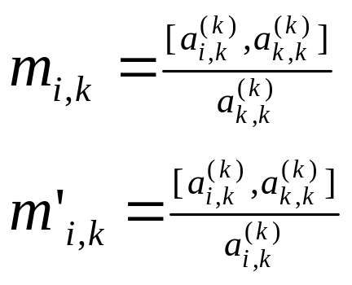
整数线性方程组的精确解法
由于不能够保证ai,k(k)是ak,k(k)的倍数，要想消元，必须使两行分别乘以一个乘数。
a_{i,j}^{(k+1)}=m’_{i,k}a_{i,j}^{(k)} -m_{i,k}a_{k,j}^{(k)}
b_{i}^{(k+1)}=m’_{i,k}b_{i}^{(k)} -m_{i,k}b_{k}^{(k)}
方程较多时，系数有可能越来越大，到一定程度有可能导致系数越界，因此要随时对各行化简，即把这一行中所有元素除以这些元素的最大公约数。
但是，无论如何，这也保证不了不会发生越界，因此这种算法一般适用于系数、未知数范围较小，未知数个数较少的方程。

Slide 18
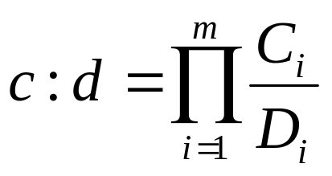
齿轮
你有一套玩具，包括许多不同尺寸的齿轮（至多20种，假定每一种齿轮有无限多个），每个齿轮最多100齿。你希望用它们构造不同比例的传动装置。一个传动装置包括偶数个齿轮，这些齿轮两两一组互相咬合，每一组齿轮都与下一组用轴承相连。用c₁、c₂、……、c_{m}表示每组第一个齿轮的齿数，用d₁、d₂、……、d_{m}表示每组第二个齿轮的齿数。
例如你有3种齿轮：6齿、12齿、30齿，你需要实现4:5的传动比例，一种可行的方案是：使用4个齿轮，分2组，第1组的两个分别为12齿、6齿，第2组的两个分别为12齿、30齿。

Slide 19
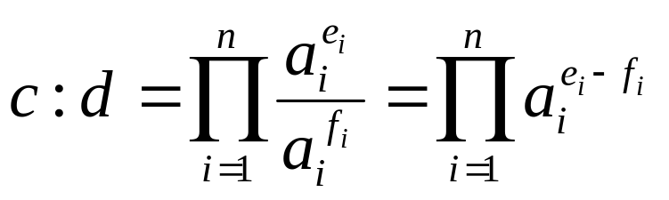
简要分析
把这些齿轮的齿数设为a1、a2、……、an，设它们作为C类齿轮的数量分别为e1、e2、……、en，作为D类齿轮的数量分别为f1、f2、……、fn。有如下关系：
这时候我们不难发现，一种齿轮同时当作C类、D类使用是一种浪费。设x_{i}=e_{i}-f_{i}，x_{i}>0表示这种齿轮只作为C类，x_{i}<0表示这种齿轮只作为D类。这就转化为解x_{i}问题。
我们可以将c、d、a_{i}这些值分解质因数。由于a_{i}不超过100，所以a₁…a_{n}能够分解为的质因数不超过25种。另外，如果c或d中包括这以外的质因数，显然问题无解。

Slide 20
简要分析
设g_{r,i}为质数r在a_{i}的质因数分解中的指数，c_{r}、d_{r}分别为质数r在c、d中的质因数分解中的指数。有如下关系：
2^(x₁g_{2,1}+x₂g_{2,2}+……+x_{n}g_{2,n})=2^(c₂-d₂)
3^(x₁g_{3,1}+x₂g_{3,2}+……+x_{n}g_{3,n})=3^(c₃-d₃)
…………
这完全可以表示为关于指数的等式，即：
g_{2,1}x₁+g_{2,2}x₂+……+g_{2,n}x_{n}=c₂-d₂
g_{3,1}x₁+g_{3,2}x₂+……+g_{3,n}x_{n}=c₃-d₃
…………
g_{97,1}x₁+g_{97,2}x₂+……+g_{97,n}x_{n}=c₉₇-d₉₇
当然还有一个约束条件：
x₁+x₂+……+x_{n}=0
这就完全转化为了解线性方程组的问题，而且这需要精确地解出这个整数线性方程组，并且还要面临不定方程的问题，如果能够得出整数解，则问题有解。

Slide 21
小结
高斯消元法是一种比较简单、适用范围较广的有效算法，但在实际应用中，我们往往需要具体问题具体分析，对这样的标准算法进行改进，才能满足我们的需要。

Slide 22
谢谢
请多提宝贵意见

